Slide 1
第十三课 腓立比书：在患难中喜乐
▲本课大纲：
一、腓立比书的特色
二、保罗与腓立比教会
三、腓立比书的背景
四、腓立比书：在患难中喜乐
五、保罗与基督的关系
▲相关经文： 使徒行传 16 章、腓立比书 1-4 章
▲本课金句：腓立比书 4:6-7
应当一无挂虑，只要凡事藉着祷告、祈求，和感谢，将你们所要的告诉上帝。上 帝所赐、出人意外的平安必在基督耶稣裏保守你们的心怀意念。

Slide 2
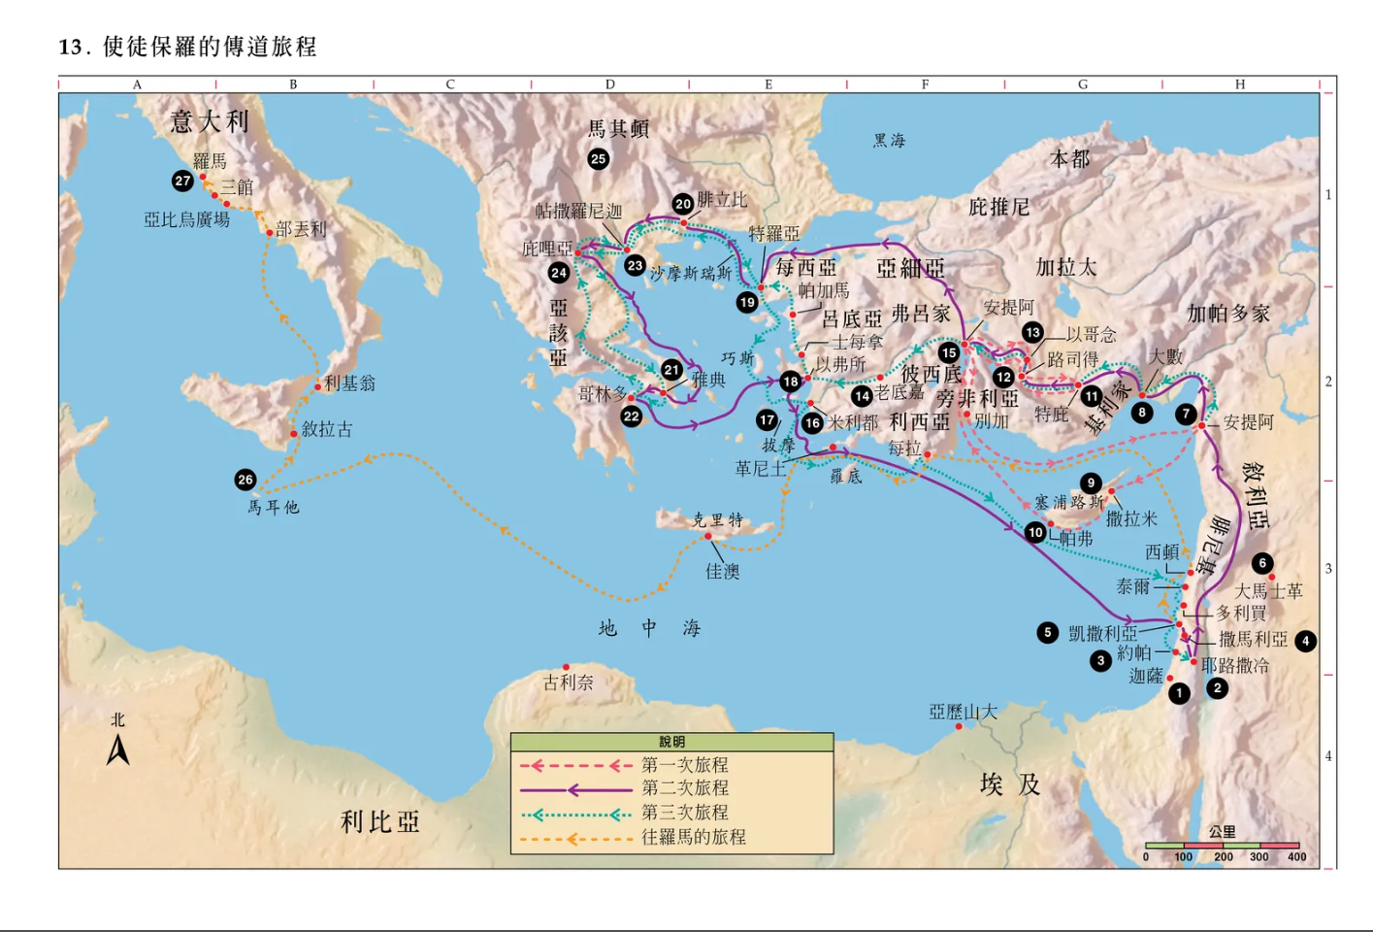

Slide 3
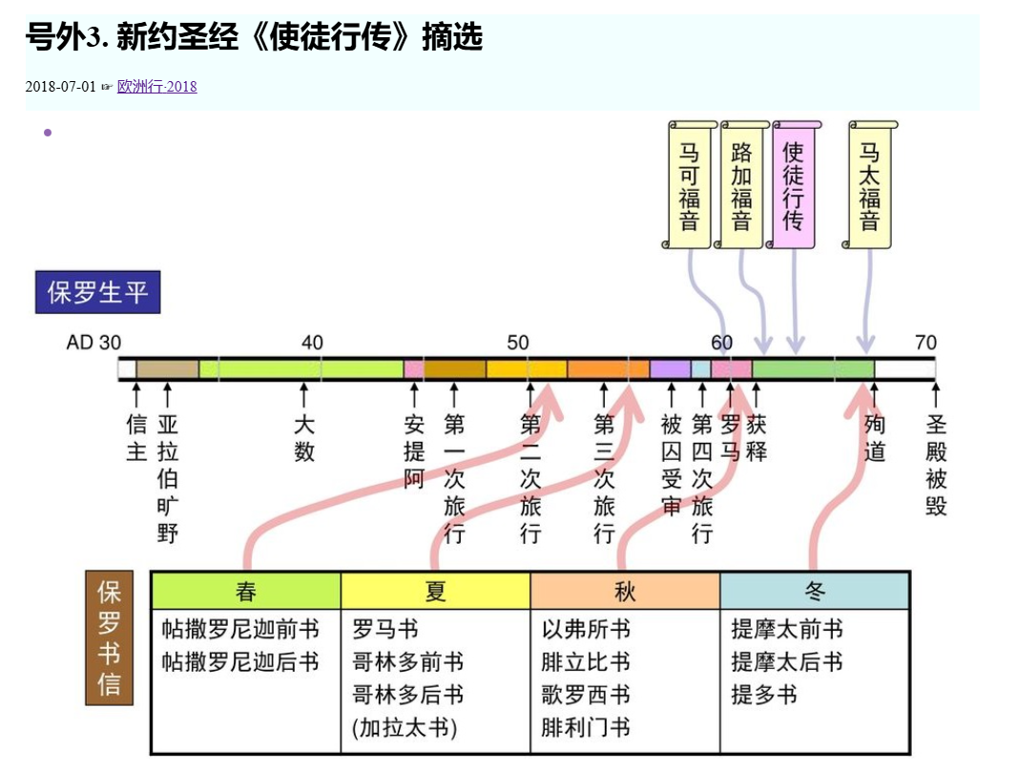

Slide 4
一、腓立比书的特色
保罗在传福音的时候，只接受腓立比教会的供给，而在腓立比书里，保罗 用了一百次以上的「我」，好像在跟朋友讲一些亲密的话。而且，他都没有讨论教义 或说教，可以说是保罗书信中最亲切的一封信了。
1:³ 我每逢想念你们，就感谢我的 神， ⁴ 每逢为你们众人祈求的时候，总是欢欢喜喜地祈求， ⁵ 因为从第一天直到如今，你们都同心合意兴旺福音。
2:² 我亲爱的，这样看来，你们向来是顺服的，不但我在你们那里，就是我现在不在你们那里的时候更是顺服的，就当恐惧战兢完成你们自己得救的事； ¹³ 因为是 神在你们心里运行，使你们又立志又实行，为要成就他的美意。
3: 3 末了，我的弟兄们，你们要靠主喜乐。我把这些话再写给你们，对我并不困难，对你们却是妥当的。
4:1 我所亲爱、所想念的弟兄们，你们就是我的喜乐，我的冠冕。我亲爱的，你们应当靠主站立得稳。
¹³ 弟兄们，我不是以为自己已经得着了；我只有一件事，就是忘记背后，努力面前的， ¹⁴ 向着标竿直跑，要得 神在基督耶稣里从上面召我来得的奖赏。
腓立比书 4:⁴ 你们要靠主常常喜乐。我再说，你们要喜乐。
《哥林多前书》（约公元55年春）保罗在 以弗所（第三次旅程期间）写成，回应哥林多教会的问题和纷争。保罗第三次旅行布道离开以弗所时往马其顿去，他在马其顿遇见提多前来会合， 写了《哥林多后书》 ，很有可能这就是在腓立比写的(徒 20:1)，这是他第二次造访腓立比，约为公元 55-56 年。

Slide 5
二、保罗与腓立比教会, 吕底亚
腓立比教会是保罗在欧洲所建立的第一个教会。保罗第二次旅行布道时，由于见 到马其顿的异象，就从特罗亚进入腓立比，可以说带领整个布道团从亚洲转入欧洲。
使徒行传 16
⁶ 因为圣灵禁止他们在亚细亚讲道，他们就经过弗吕家、加拉太一带地方。 ⁷ 到了每西亚的边界，他们想要往庇推尼去，耶稣的灵却不许。 ⁸ 他们就越过每西亚，下特罗亚去。 ⁹ 夜间，有异象向保罗显现。有一个马其顿人站着求他说：“请你过来，到马其顿来帮助我们！” ¹⁰ 保罗既看见这异象，我们就立即设法往马其顿去，认为 神呼召我们传福音给那里的人。¹¹ 我们从特罗亚开船，直行驶到撒摩特喇，第二天到了尼亚坡里； ¹² 从那里来到腓立比，就是马其顿这一带的一个重要城市，也是罗马的驻防城。我们在这城里住了几天。 ¹³ 在安息日，我们出城门，到了河边，知道那里有一个祷告的地方，我们就坐下来对那些聚会的妇女讲道。 ¹⁴ 有一个卖紫色布的妇人，名叫吕底亚，是推雅推喇城的人，素来敬拜 神。

Slide 6
在囚唱诗赞美神
¹⁶ 后来，我们往那祷告的地方去时，有一个被占卜的灵附身的使女迎面走来，她使用法术使她的主人们发了大财。
¹⁹ 使女的主人们见发财的指望没有了，就揪住保罗和西拉，拉他们到市上去见官； ²⁰ 又带他们到行政官长们面前，说：“这些骚扰我们城的，他们是犹太人， ²¹ 竟传布我们罗马人所不可接受、不可遵守的规矩。”
²⁵ 约在半夜，保罗和西拉正在祷告，唱诗赞美 神，众囚犯也侧耳听着的时候， ²⁶ 忽然，地大震动，甚至监牢的地基都摇动了，监门立刻全开，众囚犯的锁链也都解开了。 ²⁷ 狱警一醒，看见监门全开，以为囚犯已经逃走，就拔刀要自杀。 ²⁸ 保罗大声呼叫：“不要伤害自己！我们都在这里。” ²⁹ 狱警叫人拿灯来，就冲进去，战战兢兢地俯伏在保罗和西拉面前。 ³⁰ 然后狱警领他们出来，说：“二位先生，我必须做什么才可以得救？” ³¹ 他们说：“当信主耶稣，你和你一家都必得救。” ³⁸ 差役把这些话回禀官长们；官长们听见他们是罗马人，就害怕了， ³⁹ 于是来劝他们，领他们出来，请他们离开那城。

Slide 7
腓立比教会供给保罗:关系亲密
¹⁵ 腓立比人哪，你们也知道我开始传福音、离开马其顿的时候，在收支的事上，除了你们以外，并没有别的教会和我分担。 ¹⁶ 就是我在帖撒罗尼迦，你们也一再差人来供给我的需用。 ¹⁷ 我并不求什么馈赠，只求你们的果子不断增多，归在你们的账上。 ¹⁸ 但我已经如数收到，并且有余；我已经充足，因我从以巴弗提受了你们的馈赠，当作极美的香气，为 神所接纳、所喜悦的祭物。 ¹⁹ 我的 神必照他荣耀的丰富，在基督耶稣里，使你们一切所需用的都充足。 ²⁰ 愿荣耀归给我们的父 神，直到永永远远。阿们！
当时马其顿和亚该亚众信徒都乐意奉献给耶路撒冷圣徒中的穷人(罗 15:25-26)，保罗在回耶路撒冷途中，又再次路过腓立比，这已经是 57 年 春天了(徒 20:3-6)。 他在罗马被释放后，根 据提摩太前书 1:3 所载，曾经再度造访腓立比，时间约为公元 62-64 年。

Slide 8
三、腓立比书的背景
腓立比书与以弗所书、歌罗西书、腓利门书同被称为监狱书信。
写作日期公元 60–62 年 之间。
⁷ 我为你们众人有这样的想法原是应当的，因为你们常在我心里；无论我是在捆锁中，在辩明并证实福音的时候，你们都与我一同蒙恩。 ¹³ 以致御营全军和其余的人都知道我是为基督的缘故受捆锁的；
¹⁷ 前者传基督是出于自私，动机不纯，企图要加增我捆锁的苦楚。
我们(梁望惠 )认为保罗是在罗马写这些监狱书信，其中以腓立比书写得最 晚，因为此刻保罗已经面临最后的判决，而他在御营全军的福音工作也已经有不少果 效，可见他在监狱里已经有一段时日了。

Slide 9
四、腓立比书：在患难中喜乐
保罗写腓立比书最主要的动机是，他正要打发生病刚痊愈的以巴弗提回腓立比； 以巴弗提曾经带来腓立比教会给保罗的馈赠，保罗一方面写信谢谢腓立比教会的关怀 ，一方面劝勉他们要在主里同心。腓立比全书除了在 2:5-11 引用前人所写的诗，提到基督的谦卑之外，没有论到什么教义性的问题，倒是一再地强调福音广传，提到他 的喜乐，并且劝勉信徒要以基督的心为心、要防备那些妄自主张要受割礼的人。
²⁵ 然而，我想必须差以巴弗提到你们那里去。他是我的弟兄、同工和战友，是你们差遣来供应我需要的。 ²⁶ 他很想念你们众人，并且极其难过，因为你们听见他病了。 ²⁷ 他真的生病了，几乎要死。然而 神怜悯他，不但怜悯他，也怜悯我，免得我忧上加忧。 ²⁸ 所以，我更要尽快送他回去，好让你们再见到他而喜乐，我也可以减少忧愁。 ²⁹ 故此，你们要在主里欢欢喜喜地接待他，而且要尊重这样的人， ³⁰ 因他为做基督的工作不顾性命，几乎至死，为要补足你们供应我不够的地方。

Slide 10
4.1 福音广传
由于保罗目前被囚，可能有人信心会因此遭受打击，他们不能理解传福音的使者怎 么会有这样的下场呢？与囚犯站在同一阵线，会怎么样呢？
保罗为腓立比信徒祷告
腓1:⁵ 因为从第一天直到如今，你们都同心合意兴旺福音。 ⁶ 我深信，那在你们心里动了美好工作的，到了耶稣基督的日子必完成这工作。
⁹ 我所祷告的就是：要你们的爱心，在知识和各样见识上，不断增长， ¹⁰ 使你们能分辨是非，在基督的日子作真诚无可指责的人， ¹¹ 更靠着耶稣基督结满仁义的果子，归荣耀称赞给 神。
¹² 弟兄们，我要你们知道，我所遭遇的事反而使福音更兴旺， ¹³ 以致御营全军和其余的人都知道我是为基督的缘故受捆锁的； ¹⁴ 而且那在主里的弟兄，多半都因我受的捆锁而笃信不疑，越发放胆无所惧怕地传道。

Slide 11
4.2保罗在患难中仍然喜乐
保罗说他为腓立比教会祷告时是欢欢喜喜地祈求(腓 1:4)；
而福音传开了，他就 欢喜又欢喜(腓 1:18)； ¹⁷ 我以你们的信心为供献的祭物，我若被浇献在其上也是喜乐，并且与你们众人一同喜乐。 ；
2:2 你们就要意志相同，爱心相同，有一致的心思，一致的想法，使我的喜乐得以满足。
4:1我所亲爱、所想念的弟兄们，你们就是我的喜乐，我的冠冕。

Slide 12
耶稣的祷告
约翰福音 17：11 圣父啊，求你因你的名，就是你所赐给我的名，保守他们，使他们像我们一样合而为一。 ¹² 我与他们同在的时候，我奉你的名，就是你所赐给我的名，保守了他们，我也护卫了他们；其中除了那灭亡之子，没有一个灭亡的，好使经上的话得以应验。 ¹³ 现在我到你那里去，我在世上说这些话，是要他们心里充满了我的喜乐。 ¹⁴ 我已把你的道赐给他们；世界恨他们，因为他们不属世界，正如我不属世界一样。 ¹⁵ 我不求你把他们从世上接走，只求你保全他们，使他们脱离那恶者。 ¹⁶ 他们不属世界，正如我不属世界一样。 ¹⁷ 求你用真理使他们成圣；你的道就是真理。 ¹⁸ 你怎样差我到世上，我也照样差他们到世上。 ¹⁹ 我为他们的缘故使自己分别为圣，为要使他们也因真理成圣。

Slide 13
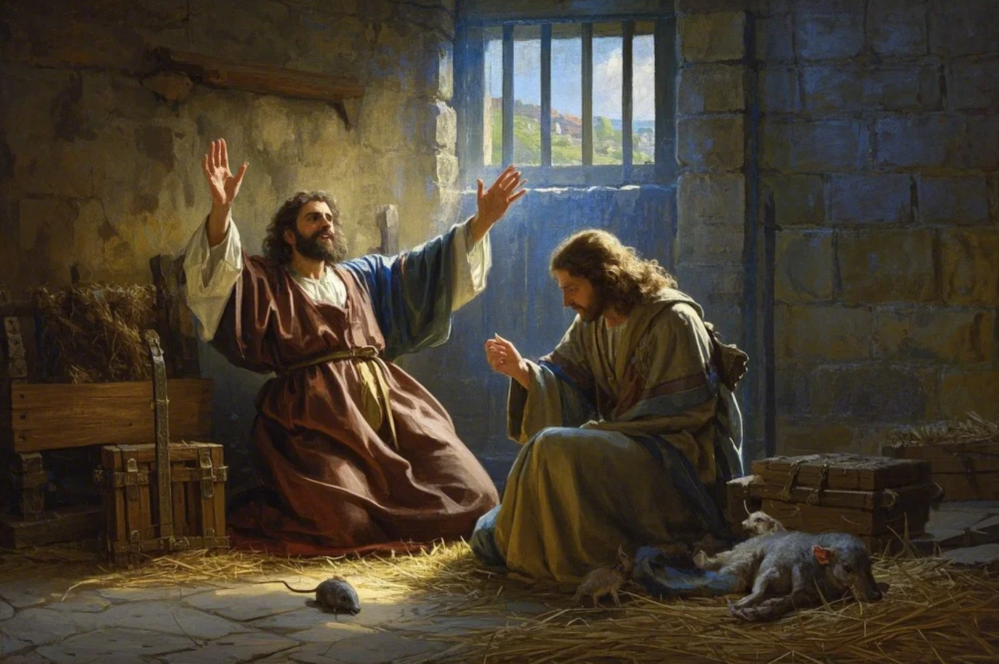
在基督里有喜乐的生命：真正得着基督
喜乐不是来自环境，喜乐是来自内心。不是世上正向积极思维。
腓4:¹² 我知道怎样处卑贱，也知道怎样处丰富；或饱足或饥饿，或有余或缺乏，任何事情，任何景况，我都得了秘诀。 ¹³ 我靠着那加给我力量的，凡事都能做。
雅各书 1:2 我的弟兄们，你们落在百般试炼中，都要以为大喜乐。

Slide 14

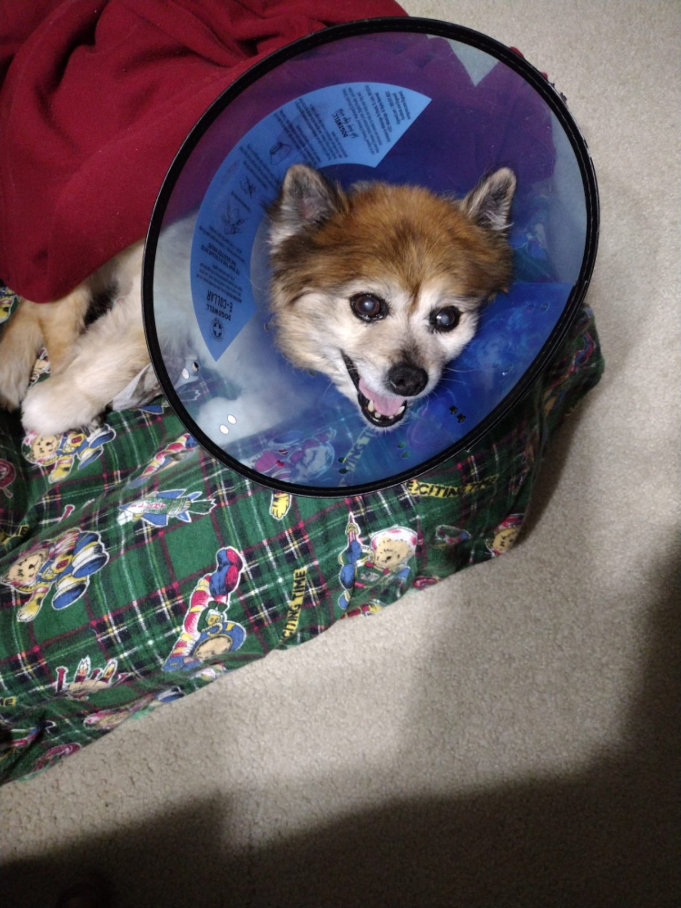
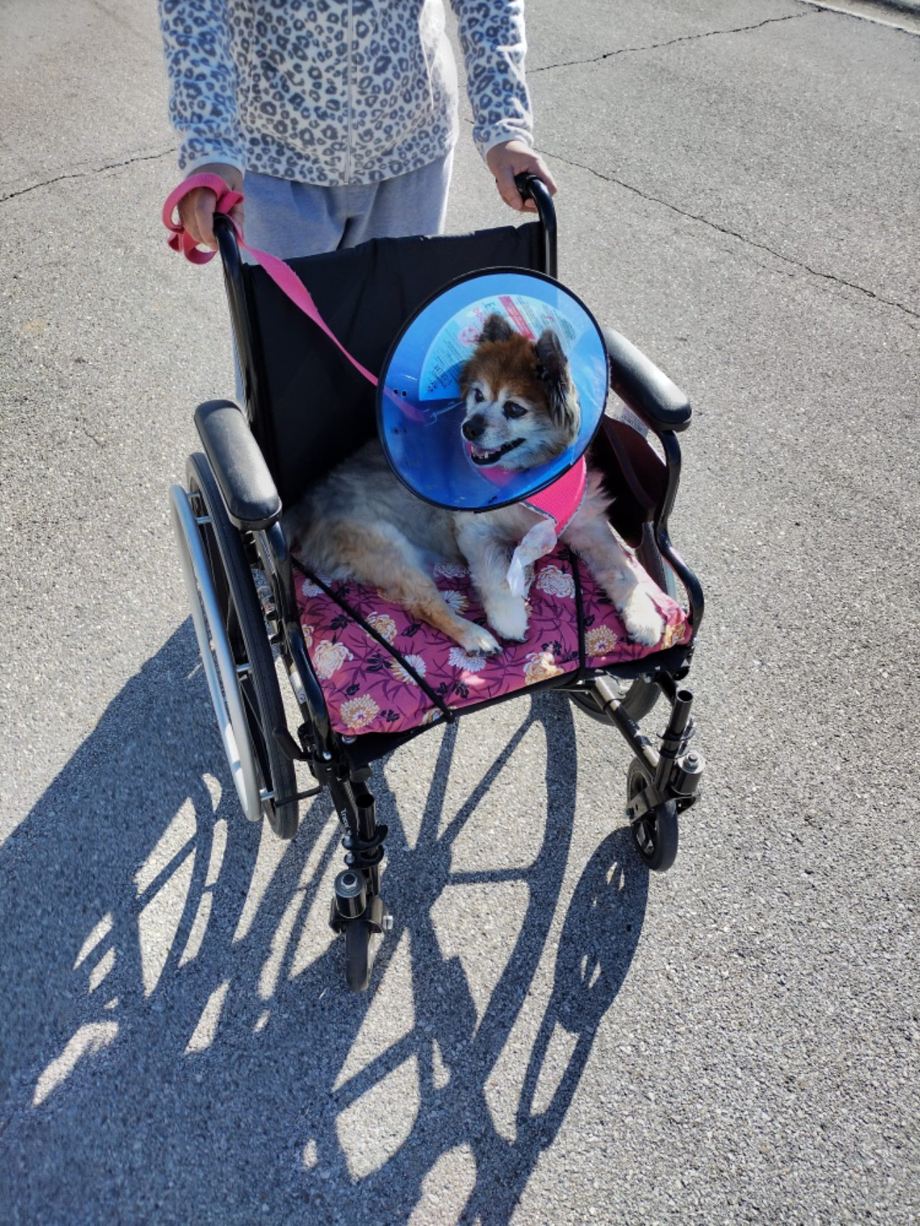
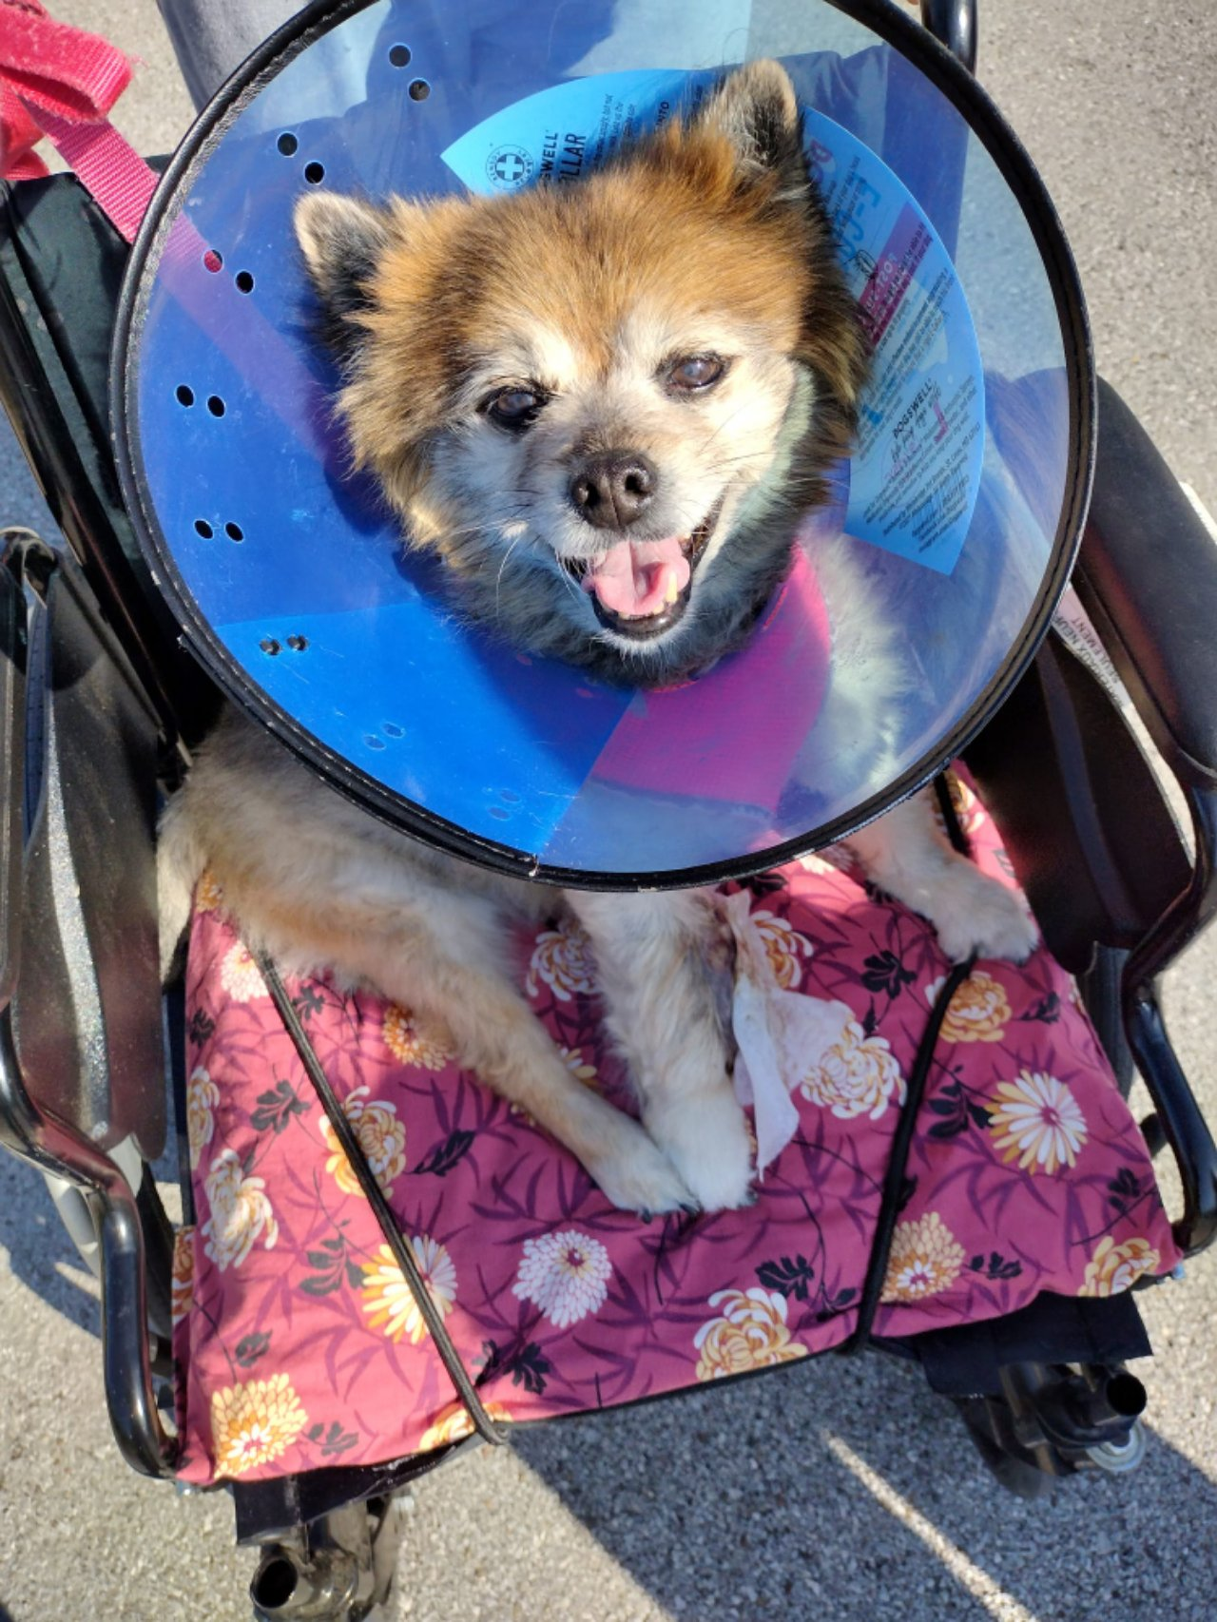
我们喜乐的Gizmo

Slide 15
4.2保罗要我们在患难中仍然喜乐
^{1:25} 既然我这样深信，就知道仍要留在世间，且与你们众人一起存留，使你们在所信的道上又长进又喜乐， ²⁶ 为了我再到你们那里时，你们在基督耶稣里的夸耀越发加增。
^{2: 18} 你们也要照样喜乐，并且与我一同喜乐。
3 末了，我的弟兄们，你们要靠主喜乐⁴ 你们要靠主常常喜乐。我再说，你们要喜乐。
箴言 17:22 喜乐的心能治好疾病；忧伤的灵使骨头枯干。
在什么情况之下，你没办法喜乐？要如何才能克服它而仍然能够靠主喜乐？
分享一下自己或者其他人在患难中有喜乐的经历？

Slide 16
4.3.以基督的心为心
2: 2 你们就要意志相同，爱心相同，有一致的心思，一致的想法，使我的喜乐得以满足。 ³ 凡事不可自私自利，不可贪图虚荣；只要心存谦卑，各人看别人比自己强。 ⁴ 各人不要单顾自己的事，也要顾别人的事。 ¹⁴ 你们无论做什么事，都不要发怨言起争论， ¹⁵ 好使你们无可指责，诚实无伪，在这弯曲悖谬的世代作神无瑕疵的儿女。你们在这世代中要像明光照耀， ¹⁶ 将生命的道显明出来，使我在基督的日子得以夸耀我没有白跑，也没有徒劳。
教会或团契里如果有重要的同工有嫌隙，无法同心，当事人应当如何化解心 结？其他的弟兄姊妹又当如何看待这件事？

Slide 17
基督的样子
⁵ 你们当以基督耶稣的心为心：⁶ 他本有神的形像，却不坚持自己与 神同等；⁷ 反倒虚己，取了奴仆的形像，成为人的样式；既有人的样子，⁸ 就谦卑自己，存心顺服，以至于死，且死在十字架上。⁹ 所以 神把他升为至高，又赐给他超乎万名之上的名，¹⁰ 使一切在天上的、地上的和地底下的，因耶稣的名，众膝都要跪下，¹¹ 众口都要宣认：耶稣基督是主，归荣耀给父神。
加拉太书 2:20 现在活着的不再是我，乃是基督在我里面活着；

Slide 18
作神无瑕疵的儿女
^{腓2：14} 你们无论做什么事，都不要发怨言起争论， ¹⁵ 好使你们无可指责，诚实无伪，在这弯曲悖谬的世代作 神无瑕疵的儿女。你们在这世代中要像明光照耀， ¹⁶ 将生命的道显明出来，使我在基督的日子得以夸耀我没有白跑，也没有徒劳。 ¹⁷ 我以你们的信心为供献的祭物，我若被浇献在其上也是喜乐，并且与你们众人一同喜乐。 ¹⁸ 你们也要照样喜乐，并且与我一同喜乐。

Slide 19
4. 4防备妄自行割礼者
3:2 应当防备犬类，防备作恶的，防备妄自行割的。3 因为真受割礼的，就是我们这藉着 神的灵敬拜、以基督耶稣为夸耀、不依靠肉体的。
罗马书 2:29 惟有内心作犹太人的才是真犹太人，真割礼也是心里的，在乎圣灵，不在乎仪文。
歌罗西书 2:11你们也在他里面受了不是人手所行的割礼，而是使你们脱去肉体情欲的基督的割礼。
申命记 10:16 你们要将心 裏的污秽除掉，不可再硬着颈项。

Slide 20
五、保罗与基督的关系
至宝价值观腓 3:7只是我先前以为对我是有益的，我现在因基督的缘故而当作是有损的。 ⁸ 不但如此，我已把万事当作是有损的，因我以认识我主基督耶稣为至宝。我为他已经丢弃万事，看作粪土，为要赢得基督， ⁹ 并且得以在他里面，不是有自己因律法而得的义，而是有信基督的义，就是基于信，从 神而来的义， ¹⁰ 使我认识基督，知道他复活的大能，并且知道和他一同受苦，效法他的死， ¹¹ 或许我也得以从死人中复活。

Slide 21
活出福音
马太福音 13 ⁴⁴ “天国好比宝贝藏在地里，人发现了就把它藏起来，欢欢喜喜地去变卖一切所有的，买这块地。
⁴⁵ “天国又好比商人寻找好的珍珠， ⁴⁶ 发现一颗贵重的珍珠，就去变卖他一切所有的，买下这颗珍珠。”

Slide 22
生死观 ：腓立比书1:20 没有一事能使我羞愧；反倒凡事坦然无惧，无论是生是死，总要让基督在我身上照常显大。 ²¹ 因为我活着就是基督，死了就有益处。 ²² 但是，我在肉身活着，若能有工作的成果，我就不知道该挑选什么。 ²³ 我处在两难之间：我情愿离世与基督同在，因为这是好得无比的； ²⁴ 然而，我为你们肉身活着更加要紧。
腓立比书 4 12 我知道怎样处卑贱，也知道怎样处丰富；或饱足或饥饿，或有余或缺乏，任何事情，任何景况，我都得了秘诀。 ¹³ 我靠着那加给我力量的，凡事都能做。

Slide 23
天上的 奖赏
腓立比书3:13 弟兄们，我不是以为自己已经得着了；我只有一件事，就是忘记背后，努力面前的， ¹⁴ 向着标竿直跑，要得 神在基督耶稣里从上面召我来得的奖赏。 ²⁰ 我们却是天上的国民，并且等候救主，就是主耶稣基督从天上降临。

Slide 24
思考问题
我们的教会或团契是否像腓立比教会一样，同心合意兴旺福音？在那些地方还可 以再改进？
在什么情况之下，你没办法喜乐？要如何才能克服它而仍然能够靠主喜乐？
基督的心是怎么样的一颗心呢？如何才能够以基督的心为心？
教会或团契里如果有重要的同工有嫌隙，无法同心，当事人应当如何化解心结？ 其他的弟兄姊妹又当如何看待这件事？
认识耶稣基督对你而言是至宝吗？你愿意拿什么来与它交换？
你对生与死的看法如何？面对死亡，你能够坦然吗？
身为天国的国民，你会感到很光荣吗？为什么？请分享。

